Slide 1

✠VUI HỌC KINH THÁNH✠
THÁNH TÂM
CHÚA GIÊ-SU
CHÚA NHẬT KÍNH
THÁNH TÂM CHÚA GIÊ-SU

Slide 2
✠ TIN MỪNG CHÚA GIÊ-SU KI-TÔ THEO THÁNH MÁT-THÊU ✠
Khi ấy, Đức Giê-su cất tiếng nói : “Lạy Cha là Chúa Tể trời đất, con xin ngợi khen Cha,

Slide 3
vì Cha đã giấu không cho bậc khôn ngoan thông thái biết mầu nhiệm Nước Trời, nhưng lại mặc khải cho những người bé mọn.

Slide 4
Vâng, lạy Cha, vì đó là điều đẹp ý Cha.

Slide 5
“Cha tôi đã giao phó mọi sự cho tôi. Và không ai biết rõ người Con, trừ Chúa Cha ;

Slide 6
cũng như không ai biết rõ Chúa Cha, trừ người Con và kẻ mà người Con muốn mặc khải cho.

Slide 7
“Tất cả những ai đang vất vả mang gánh nặng nề, hãy đến cùng tôi, tôi sẽ cho nghỉ ngơi bồi dưỡng.

Slide 8
Anh em hãy mang lấy ách của tôi và hãy học với tôi, vì tôi có lòng hiền hậu và khiêm nhường.

Slide 9
Tâm hồn anh em sẽ được nghỉ ngơi bồi dưỡng. Vì ách tôi êm ái, và gánh tôi nhẹ nhàng.” Đó Là Lời Chúa

Slide 10
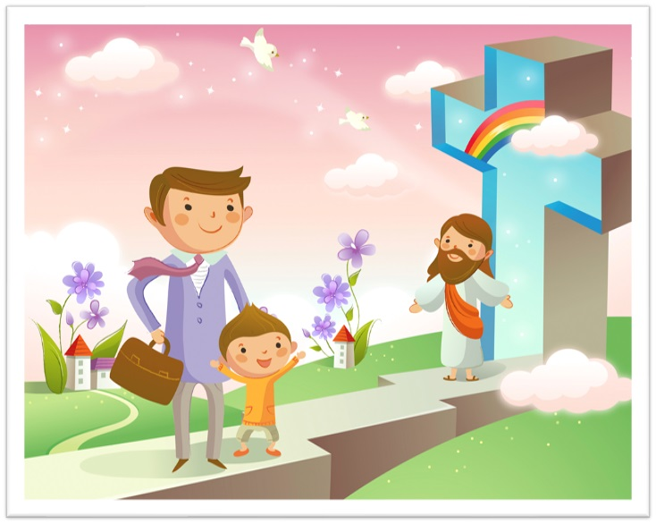
HÃY
TÌM
KIẾM
NƯỚC
CHÚA
TRƯỚC
MỌI
SỰ
NGƯỜI
SẼ
LO
CHO
TÌM Ô CHỮ

Slide 11
1
 | C | H | Ú | A | T | Ể
 | M | Ạ | C | K | H | Ả | I
T | R | Ờ | I | Đ | Ấ | T
 | N | G | H | Ỉ | N | G | Ơ | I
 | H | I | Ề | N | H | Ậ | U
 | N | Ư | Ớ | C | T | R | Ờ | I
 |  |  | Ê | M | Á | I
 |  |  | B | É | M | Ọ | N
HÀNG
DỌC
2
3
4
5
6
7
8
8. MẦU NHIỆM NƯỚC TRỜI ĐƯỢC MẠC KHẢI CHO NHỮNG NGƯỜI NÀO?
1. ĐÂY LÀ LỜI CẦU NGUYỆN CỦA ĐỨC GIÊSU: “LẠY CHA LÀ … … TRỜI ĐẤT, CON XIN NGỢI KHEN CHA”
2. VỚI NHỮNG NGƯỜI BÉ MỌN, CHÚA CHA ĐÃ LÀM GÌ SONG LẠI GIẤU KHÔNG CHO NHỮNG NGƯỜI THÔNG THÁI BIẾT?
3. ĐỨC GIÊSU CẦU NGUYỆN VỚI CHA LÀ CHÚA TỂ … …
4. TÂM HỒN ANH EM SẼ ĐƯỢC … … BỒI DƯỠNG
5. ĐỨC GIÊSU NÓI ‘ANH EM HÃY MANG LẤY ÁCH CỦA TÔI, VÀ HÃY HỌC VỚI TÔI, VÌ TÔI CÓ LÒNG THẾ NÀO?
6. NHỮNG NGƯỜI BÉ MỌN THÌ ĐƯỢC MẶC KHẢI MẦU NHIỆM GÌ ?
7. ĐỨC GIÊSU MỜI GỌI MỌI NGƯỜI HÃY MANG LẤY ÁCH CỦA NGÀI, VÌ ÁCH CỦA NGÀI THÌ THẾ NÀO?

Slide 12
 | C | H | Ú | A | T | Ể
 | M | Ạ | C | K | H | Ả | I
T | R | Ờ | I | Đ | Ấ | T
 | N | G | H | Ỉ | N | G | Ơ | I
 | H | I | Ề | N | H | Ậ | U
 | N | Ư | Ớ | C | T | R | Ờ | I
 |  |  | Ê | M | Á | I
 |  |  | B | É | M | Ọ | N

Slide 13
 | C | H | Ú | A | T | Ể
 | M | Ạ | C | K | H | Ả | I
T | R | Ờ | I | Đ | Á | T
 | N | G | H | Ỉ | N | G | Ơ | I
 | H | I | Ề | N | H | Ậ | U
 | N | Ư | Ớ | C | T | R | Ờ | I
 |  |  | Ê | M | Â | I
 |  |  | B | É | M | Ọ | N

Slide 14
TRẮC NGHIỆM

Slide 15
1. “LẠY CHA LÀ CHÚA TỂ TRỜI ĐẤT, CON XIN NGỢI KHEN CHA”. ĐÂY LÀ CẦU NGUYỆN CỦA AI?
A
  Ông Gioan tẩy giả.
B
  Đức Giêsu.
B
  Đức Giêsu.
C
  Ông Ápraham.
D
  Ông Adam.
Đáp án

Slide 16
2. MẦU NHIỆM NƯỚC TRỜI ĐƯỢC MẠC KHẢI CHO NHỮNG AI?
A
  Những nhà thông thái.
B
  Các ngôn sứ.
C
  Những người bé mọn.
C
  Những người bé mọn.
D
  Các tông đồ.
Đáp án

Slide 17
3. NHỮNG NGƯỜI BÉ MỌN THÌ ĐƯỢC MẶC KHẢI ĐIỀU GÌ?
A
  Ơn cứu độ đã đến.
B
  Sự giải phóng của dân tộc.
C
  Hạnh phúc Nước Trời.
D
  Mầu nhiệm Nước Trời.
D
  Mầu nhiệm Nước Trời.
Đáp án

Slide 18
4. ĐỨC GIÊSU KÊU GỌI NHỮNG AI ĐANG VẤT VẢ MANG GÁNH NẶNG NỀ, HÃY ĐẾN CÙNG NGÀI, NGÀI SẼ LÀM GÌ?
A
  Sẽ cho nghỉ ngơi bồi dưỡng.
A
  Sẽ cho nghỉ ngơi bồi dưỡng.
B
  Ban đầy ân sủng.
C
  Ban bánh bởi trời.
D
  Sẽ cho hưởng niềm vui Nước Trời.
Đáp án

Slide 19
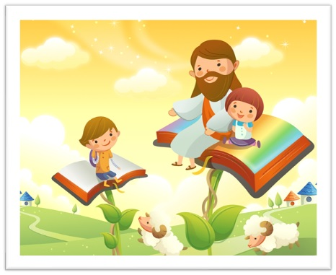
Là một Thiếu nhi Thánh Thể, em đã làm gì và có thể làm gì để yêu mến Thánh Tâm Chúa Giê-su?
THIẾU NHI YÊU CHÚA

